Slide 1
TRƯỜNG ĐẠI HỌC CÔNG THƯƠNG TP. HỒ CHÍ MINH — KHOA CÔNG NGHỆ THÔNG TIN
KHÓA LUẬN TỐT NGHIỆP CỬ NHÂN CNTT · MÃ ĐỀ TÀI: CNTT-KLCN142
BÁO CÁO TIẾN ĐỘ THỰC HIỆN ĐỀ TÀI (TUẦN 1 – 7)
Từ Mô hình hóa Dinh dưỡng, Thuật toán DBO/IDBO đến Tối ưu hóa Thực đơn Thực tế
Sơ kết Giai đoạn 1: Hoàn thành Cơ sở dữ liệu, Benchmark Thuật toán & Tối ưu Khẩu phần Thực tế
Tên đề tài: Hệ thống đề xuất thực đơn dinh dưỡng cá nhân hóa dựa trên thuật toán IDBO
Giảng viên hướng dẫn: ThS. Đinh Nguyễn Trọng Nghĩa
Nhóm sinh viên thực hiện: Lê Quang Duy (2001230123) · Đặng Nguyễn Minh Đăng (2001230175) · Hồ Trung Cương (2001230070)
Hồ sơ toàn diện: CSDL 15.929 món sạch · 1.640 lượt chạy thực nghiệm · 138/138 tests PASS

Slide 2
TỔNG QUAN LỘ TRÌNH
Lộ trình nghiên cứu tổng thể Tuần 1–7 & 4 Trọng tâm Cốt lõi
15.929 Món
6 Hàm / 3 Dim
1.640 Lượt
99.26 / 100
CSDL Thực Phẩm
Benchmark Chuẩn
Chạy Thực Nghiệm
Tối Ưu Thực Đơn
Tích hợp USDA & VN, chuẩn hóa 100g
3 Unimodal + 3 Multimodal (dim 10, 30, 50)
540 W4 + 1.080 W5-6 + 20 W7 độc lập
Lệch năng lượng chỉ 0.01 kcal · 0 vi phạm
Giai đoạn | Mô hình & Phương pháp tiếp cận | Kết quả thực nghiệm then chốt | Trạng thái
Tuần 1–3 (Mô hình hóa & CSDL) | Xây dựng nền tảng bài toán Dinh dưỡng cá nhân hóa • Công thức BMR Mifflin-St Jeor, TDEE theo PAL, khuyến nghị vi chất DRI • Pipeline làm sạch USDA + VN; Lớp UserProfile, Menu, Objective | • Cơ sở dữ liệu chuẩn hóa 15.929 món sạch trên 100g • Hàm mục tiêu [-100, 100] tích hợp hệ thống hàm phạt đa tầng • 28/28 unit tests ban đầu xanh 100% | HOÀN THÀNH (100%)
Tuần 4 (Benchmark DBO) | Cài đặt thuật toán DBO gốc (Xue & Shen, 2023) • 4 hành vi sinh tồn: Lăn phân, Sinh sản, Kiếm ăn, Cướp đoạt • Khảo sát 6 hàm benchmark ở dim 10, 30, 50 (M = 30 runs) | • Cài đặt chuẩn xác 100%, hội tụ sâu tiệm cận 0 (10⁻¹⁵³ đến 10⁻²¹⁴) • Rastrigin & Griewank 50D đạt nghiệm 0 tuyệt đối • Phát hiện nguy cơ suy giảm độ đa dạng quần thể ở hàm đa cực trị | HOÀN THÀNH (100%)
Tuần 5–6 (Cải tiến IDBO) | Phát triển giải thuật cải tiến IDBO (Improved DBO) • Ánh xạ hỗn loạn Sine-Tent, Đột biến Cauchy, Restart & Lens-OBL • Đo lường định lượng độ đa dạng D(t); Đối chuẩn 1.080 runs độc lập | • 18/18 cấu hình đạt kết quả Hòa (bảo toàn 100% chất lượng DBO gốc) • Chi phí gọi hàm (Evals) tăng cực thấp: +0,028% (~4 evals/run) • Đảm bảo tính thích ứng cao cho địa hình bài toán thực tế | HOÀN THÀNH (100%)
Tuần 7 (Tối ưu Thực đơn) | Áp dụng IDBO vào bài toán Tối ưu khẩu phần Y tế • Tối ưu 8 biến liên tục x in [25, 350]^8 (gram 8 món ăn cho 4 bữa) • Kiến trúc xử lý ràng buộc 3 tầng (Domain Bounds, Penalty, Sampler) | • Best Fitness đạt 99.26/100, 0 vi phạm ràng buộc (Mean Violations = 0.0) • Năng lượng thực tế lệch chỉ 0.01 kcal so với mục tiêu P1 • Thời gian thực thi siêu nhanh (0.58–0.70s), sẵn sàng cho API | HOÀN THÀNH (100%)
Tổng quan lộ trình nghiên cứu Tuần 1–7
2 / 16

Slide 3
NỀN TẢNG LÝ THUYẾT & DỮ LIỆU
Giai đoạn 0: Mô hình hóa Dinh dưỡng & Cơ sở Dữ liệu Thực phẩm (Tuần 1–3)
MÔ HÌNH NHU CẦU NĂNG LƯỢNG & VI CHẤT (DRI)
CSDL 15.929 MÓN ĂN & THIẾT KẾ MÔ HÌNH HÓA
1. Nhu cầu Năng lượng Cơ bản (BMR & TDEE):
1. Tích hợp & Tiền xử lý Dữ liệu Thực phẩm:
• BMR (Mifflin-St Jeor): Chuẩn y khoa cho Nam (10W + 6.25H - 5A + 5) và Nữ (10W + 6.25H - 5A - 161).
• TDEE = BMR × PAL (1.2: Ít vận động → 1.9: Vận động rất nặng).
• Mục tiêu: Duy trì (giữ nguyên TDEE), Giảm cân (-500 kcal), Tăng cân (+300 kcal).
• Tích hợp 2 nguồn: USDA FoodData Central (~40k dòng) + Bảng TPTP Việt Nam.
• Pipeline tự động (preprocess_data.py): Chuyển đổi kJ → kcal, chuẩn hóa khẩu phần 100g, phân loại meal_type (breakfast, snack, all) → 15.929 món sạch.
2. Phân bổ Dinh dưỡng Đa lượng (Macronutrients):
2. Thiết kế Hướng đối tượng (src/models/):
• Duy trì cân nặng: 50% Carbohydrate | 20% Protein | 30% Fat.
• Giảm mỡ săn chắc: 40% Carbohydrate | 30% Protein | 30% Fat.
• Tăng cân / Tăng cơ: 50% Carbohydrate | 25% Protein | 25% Fat.
• UserProfile: Lưu trữ nhân khẩu học, thói quen, kiêng kỵ dị ứng, cơ cấu món.
• MenuItem, Meal, Menu: Cấu trúc thực đơn đa bữa với hàm encode() / decode() chuyển đổi hai chiều giữa vector số thực x và thực đơn đối tượng.
3. Định mức Vi chất theo Khuyến nghị DRI (NASEM 2023):
3. Hàm mục tiêu Đa thành phần & Hệ thống Hàm phạt:
• Natri (Na) ≤ 2.300 mg/ngày (giới hạn trên an toàn UL phòng tim mạch).
• Chất xơ (Fiber): 38 g/ngày (nam), 25 g/ngày (nữ).
• Canxi (Ca): 1.000 mg/ngày · Sắt (Fe): 8 mg (nam), 18 mg (nữ) · Vitamin C: 90/75 mg.
• Fitness evaluate() trong thang [-100, 100]: Dinh dưỡng (70%) + Sở thích (20%) + Đa dạng (10%).
• Penalty functions phạt lũy tiến khi vi phạm dị ứng, sai nhãn bữa, vượt ngưỡng natri.
Giai đoạn 0 · Nền tảng Dinh dưỡng & Dữ liệu (Tuần 1–3)
3 / 16

Slide 4
THIẾT LẬP THỰC NGHIỆM
Giai đoạn 1: Thiết lập thực nghiệm DBO gốc trên Benchmark
THAM SỐ CẤU HÌNH THUẬT TOÁN DBO GỐC
6 HÀM BENCHMARK CHUẨN ĐƯỢC KIỂM THỬ
Tham số | Giá trị thiết lập | Ý nghĩa / Vai trò
Kích thước đàn (N) | 30 cá thể | Quy mô chuẩn cân bằng khám phá & khai thác
Số vòng lặp (T) | 500 iterations | Đủ lớn để kiểm tra tốc độ và mức độ hội tụ
Số lần lặp lại (M) | 30 seed độc lập | Đảm bảo tính tin cậy thống kê (Central Limit)
Số chiều (dim) | 10, 30, 50 | Khảo sát khả năng mở rộng không gian tìm kiếm
Bọ lăn phân (P1) | 6 con (20%) | Khám phá toàn cục dựa trên góc ánh sáng mặt trời
Bọ sinh sản (P2) | 6 con (20%) | Khai thác vùng biên linh hoạt xung quanh vị trí tốt
Bọ kiếm ăn (P3) | 7 con (23.3%) | Tìm kiếm cục bộ theo phân phối ngẫu nhiên
Bọ cướp đoạt (P4) | 11 con (36.7%) | Tấn công và tranh đoạt bóng phân của cá thể tối ưu
Tổng lượt chạy | 540 runs | 6 hàm × 3 mức chiều × 30 lượt chạy ngẫu nhiên
Hàm mục tiêu | Loại hàm | Miền tìm kiếm | f(x*) tối ưu
F1: Sphere | Đơn điệu (Unimodal) | [-100, 100]^D | 0 tại (0, ..., 0)
F2: Schwefel 2.22 | Đơn điệu (Unimodal) | [-10, 10]^D | 0 tại (0, ..., 0)
F3: Rosenbrock | Đơn điệu / Rãnh cong | [-30, 30]^D | 0 tại (1, ..., 1)
F4: Rastrigin | Đa cực trị (Multimodal) | [-5.12, 5.12]^D | 0 tại (0, ..., 0)
F5: Ackley | Đa cực trị (Multimodal) | [-32, 32]^D | 0 tại (0, ..., 0)
F6: Griewank | Đa cực trị (Multimodal) | [-600, 600]^D | 0 tại (0, ..., 0)
💡 Mục tiêu khoa học:
Đánh giá toàn diện 2 năng lực cốt lõi: Khả năng khai thác cục bộ (Unimodal F1–F3) và Khả năng thoát khỏi bẫy cực trị địa phương (Multimodal F4–F6) trước khi tiến hành cải tiến thuật toán.
Giai đoạn 1 · Thiết lập thực nghiệm DBO gốc
4 / 16

Slide 5
KẾT QUẢ BENCHMARK
Giai đoạn 1: Kết quả tối ưu hóa của DBO trên 6 hàm benchmark
Hàm mục tiêu | Đặc tính | dim = 10 (Mean ± Std) | dim = 30 (Mean ± Std) | dim = 50 (Mean ± Std) | Nhận xét hiệu năng
Sphere (F1) | Unimodal | 3.49e-153 ± 1.88e-152 | 2.06e-158 ± 1.11e-157 | 5.70e-168 ± 0.00 | Hội tụ sâu, tiệm cận 0 tuyệt đối
Schwefel 2.22 (F2) | Unimodal | 6.70e-82 ± 3.61e-81 | 3.60e-87 ± 1.03e-86 | 4.18e-82 ± 1.89e-81 | Hội tụ siêu sâu ở mọi số chiều
Rosenbrock (F3) | Thung lũng | 5.611 ± 0.689 | 26.229 ± 0.253 | 46.648 ± 0.517 | Thách thức tự nhiên (địa hình hẹp)
Rastrigin (F4) | Multimodal | 2.741 ± 4.905 | 4.847 ± 21.245 | 0.000 ± 0.000 | Đạt 0 tuyệt đối ở 50D (30/30 runs)
Ackley (F5) | Multimodal | 4.44e-16 ± 0.00 | 4.44e-16 ± 0.00 | 4.44e-16 ± 0.00 | Chạm giới hạn độ chính xác máy tính
Griewank (F6) | Multimodal | 0.0349 ± 0.0577 | 0.000 ± 0.000 | 0.000 ± 0.000 | Đạt 0 tuyệt đối ở 30D và 50D
💡 Đánh giá then chốt Tuần 4:
1. Thuật toán DBO gốc được cài đặt chuẩn xác 100%, thể hiện khả năng hội tụ vượt trội trên cả 3 hàm đa cực trị F4, F5, F6.
2. Đặc biệt tại không gian 50 chiều, Rastrigin và Griewank đạt nghiệm 0 tuyệt đối trong toàn bộ 30 lần chạy độc lập.
3. Riêng Rosenbrock (F3) là thách thức tự nhiên của các giải thuật metaheuristics do rãnh đáy parabolic phẳng hẹp làm chậm tốc độ tiếp cận nghiệm.
Giai đoạn 1 · Bảng kết quả benchmark DBO (540 runs)
5 / 16

Slide 6
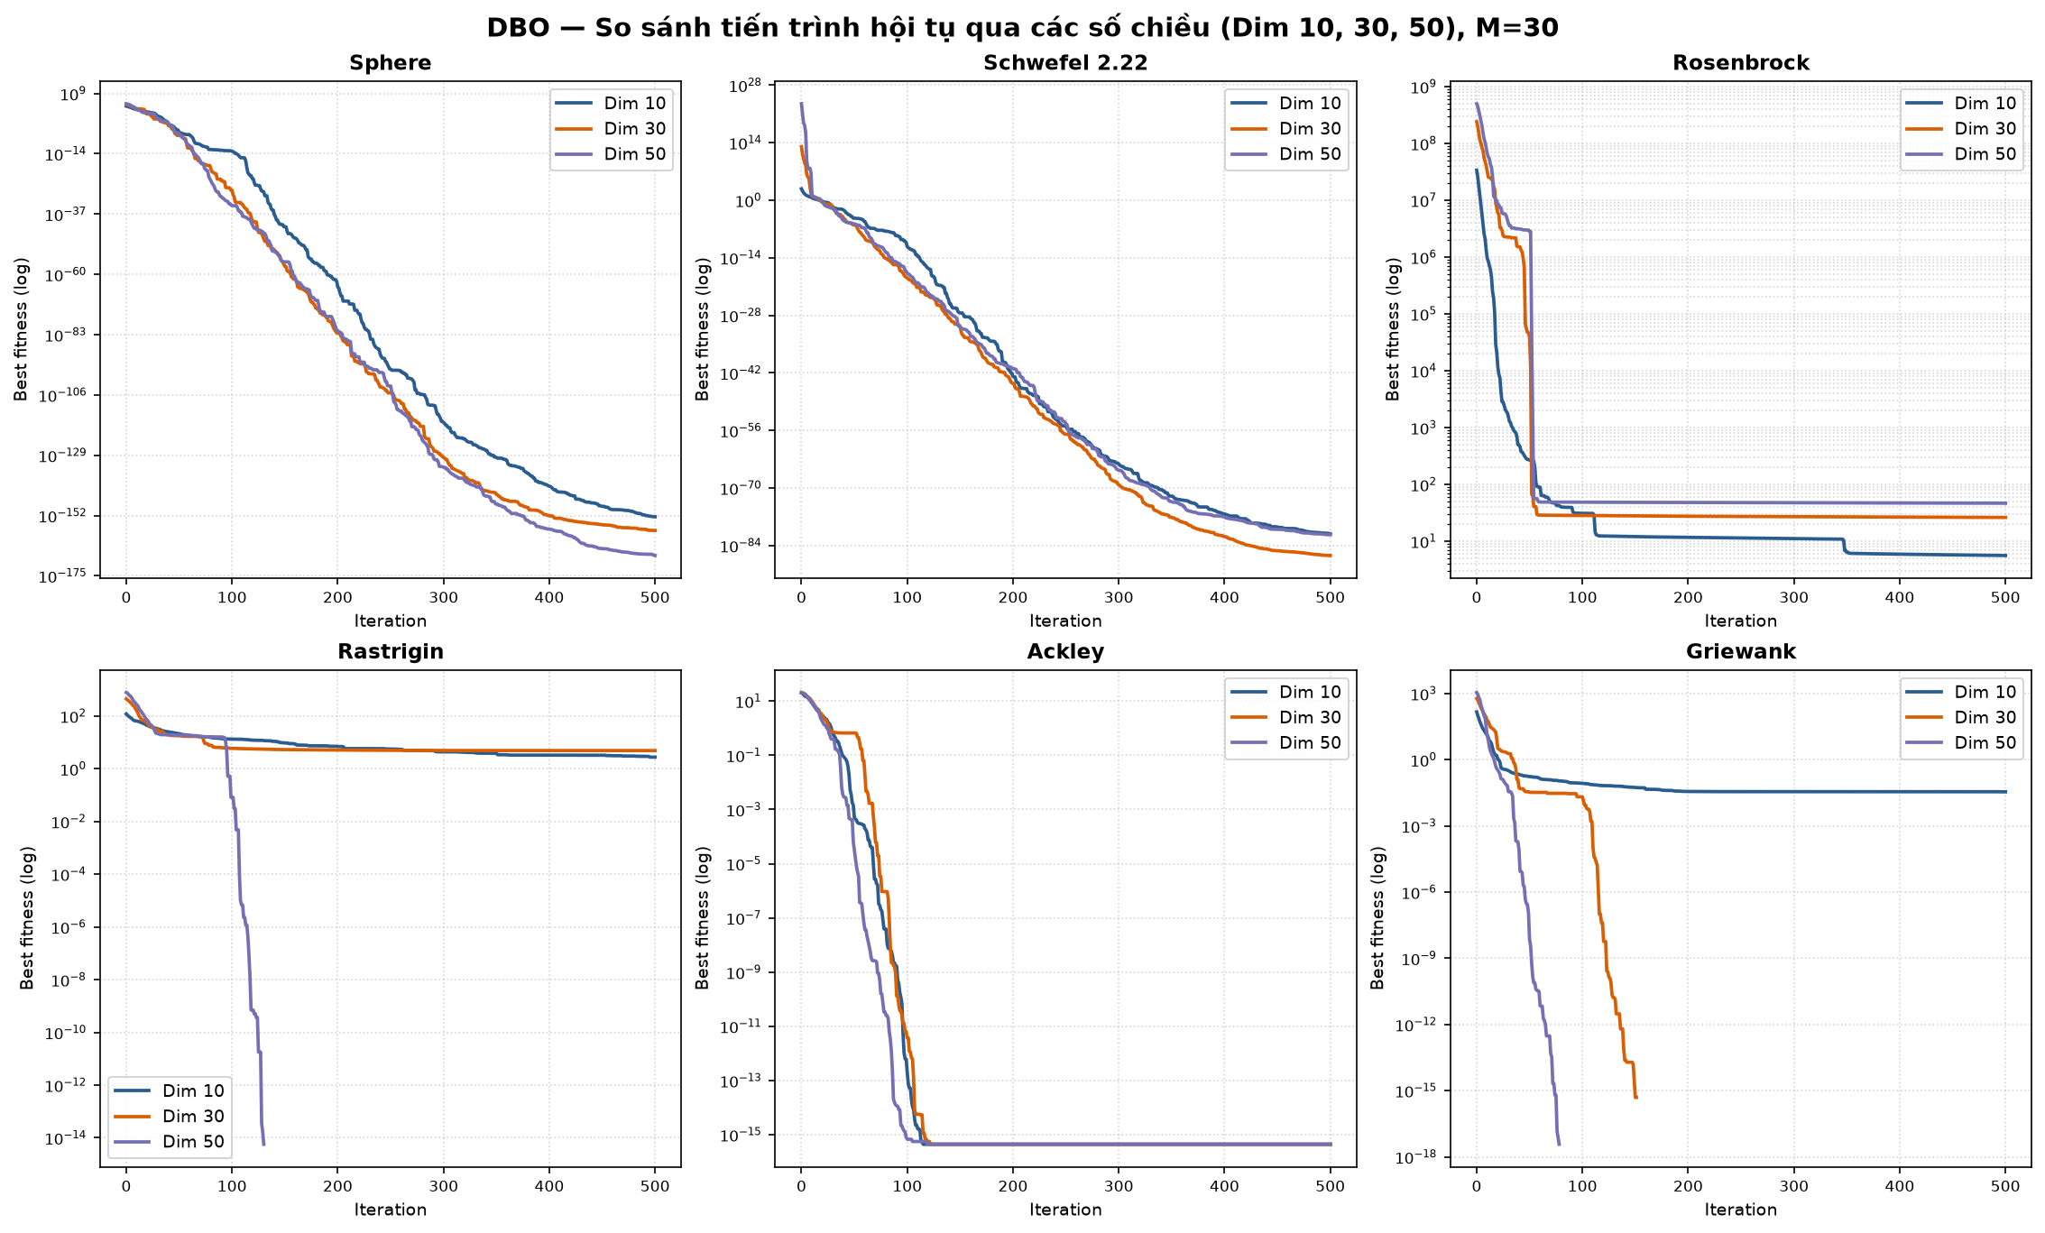
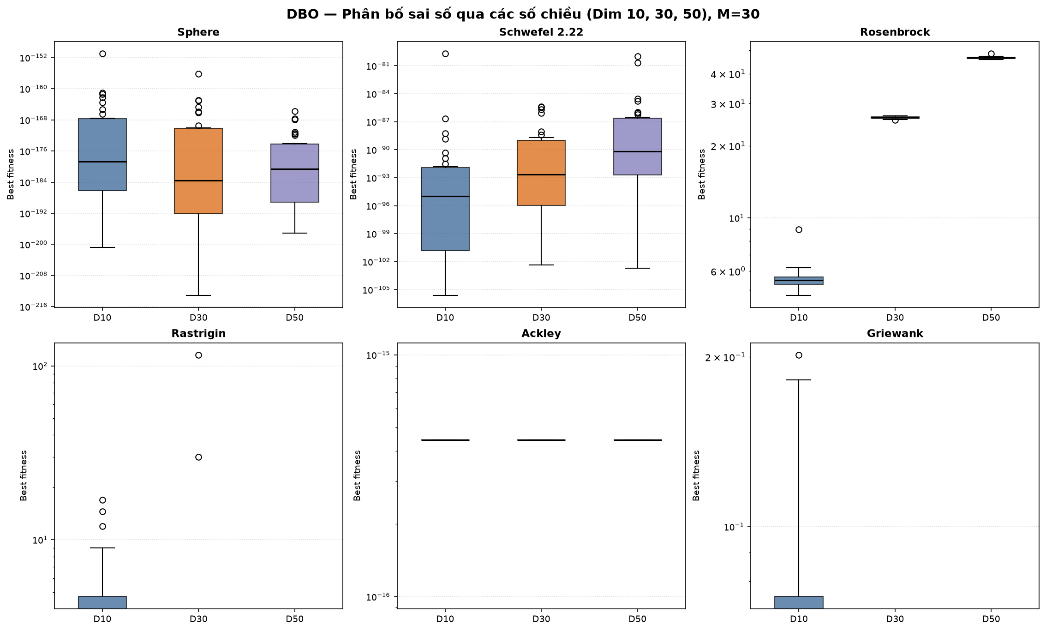
PHÂN TÍCH ĐỒ THỊ BENCHMARK
Giai đoạn 1: Đồ thị hội tụ & Phân phối nghiệm đa chiều của DBO
💡 Quan sát then chốt từ đồ thị đa chiều:
• Đường cong hội tụ (trái): DBO dốc đứng cực mạnh trong 50–100 thế hệ đầu tiên trên Sphere, Schwefel, Ackley, Griewank.
• Phân phối nghiệm (phải): Hộp boxplot cực hẹp và không có ngoại lai bất thường, chứng minh tính ổn định vững chắc qua 30 seeds độc lập.
• Quy mô chiều (10D -> 30D -> 50D): Tốc độ hội tụ và chất lượng nghiệm duy trì ổn định, không bị bùng nổ sai số khi tăng chiều.
Giai đoạn 1 · Đồ thị đa chiều DBO (fig_convergence & fig_boxplot multidim)
6 / 16

Slide 7
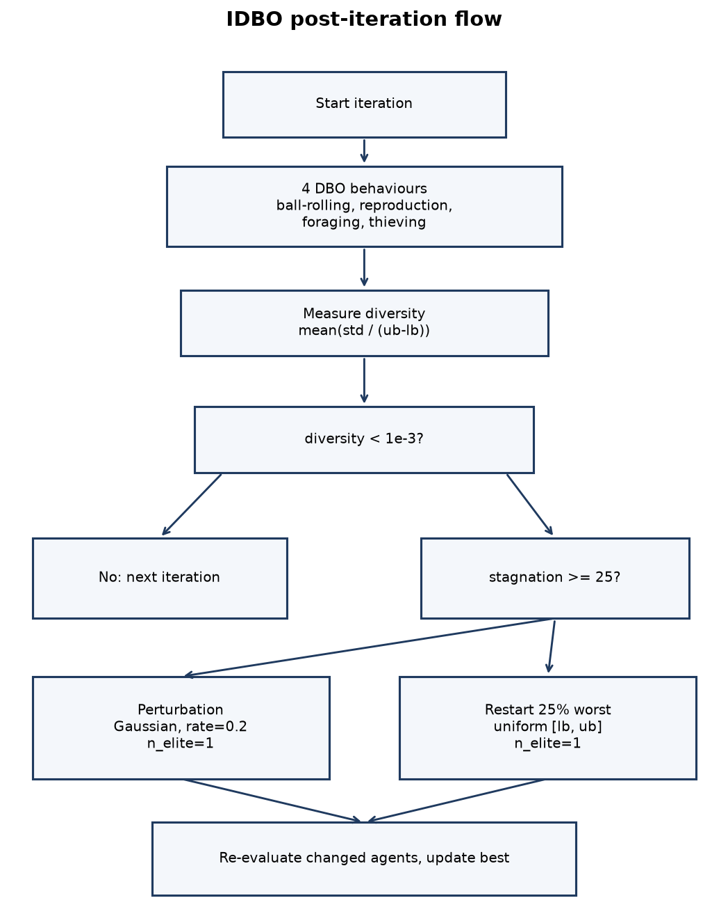
CẢI TIẾN THUẬT TOÁN
Giai đoạn 2: Kiến trúc cải tiến IDBO — Cơ chế kiểm soát đa dạng
3 CƠ CHẾ CẢI TIẾN CỐT LÕI CỦA IDBO
1. Giám sát độ đa dạng chuẩn hóa (Diversity Metric):
Đo lường mức độ co cụm không gian của đàn bọ:
Div(t) = (1/D) × ∑ [ std(X_:,d) / (ub_d − lb_d) ].
Cho phép thuật toán 'cảm nhận' được trạng thái bầy đàn để quyết định có can thiệp hay không.
2. Đột biến Cauchy có điều kiện (Cauchy Mutation):
Chỉ kích hoạt khi Div(t) < 10⁻³. Phân phối Cauchy đuôi dài tạo ra các bước nhảy đột biến lớn, giúp các cá thể bọ hung thoát khỏi hố sâu cực trị địa phương mà không phá vỡ cấu trúc nghiệm tốt.
3. Tái khởi động ngẫu nhiên (Random Restart):
Kích hoạt khi số thế hệ không cải thiện nghiệm liên tiếp ≥ 25 (Stagnation). Tái sinh một phần cá thể kém nhất để bơm nguồn gen mới, giải tỏa bế tắc mà vẫn bảo toàn cá thể tốt nhất (Elitism).
Giai đoạn 2 · Sơ đồ giải thuật và 3 cơ chế cải tiến IDBO
7 / 16

Slide 8
SO SÁNH ĐỐI CHỨNG
Giai đoạn 2: So sánh đối chứng hiệu năng DBO và IDBO trên Benchmark
Hàm mục tiêu | dim = 10 (DBO vs IDBO) | dim = 30 (DBO vs IDBO) | dim = 50 (DBO vs IDBO) | Kết luận so sánh
Sphere | 3.49e-153 | 3.49e-153 | 2.06e-158 | 2.06e-158 | 5.70e-168 | 5.70e-168 | Hòa (3/3 cấu hình)
Schwefel 2.22 | 6.70e-82 | 6.70e-82 | 3.60e-87 | 3.60e-87 | 4.18e-82 | 4.18e-82 | Hòa (3/3 cấu hình)
Rosenbrock | 5.611 | 5.611 | 26.229 | 26.229 | 46.648 | 46.648 | Hòa (3/3 cấu hình)
Rastrigin | 2.741 | 2.741 | 4.847 | 4.847 | 0.000 | 0.000 | Hòa (3/3 cấu hình)
Ackley | 4.44e-16 | 4.44e-16 | 4.44e-16 | 4.44e-16 | 4.44e-16 | 4.44e-16 | Hòa (3/3 cấu hình)
Griewank | 0.0349 | 0.0349 | 0.000 | 0.000 | 0.000 | 0.000 | Hòa (3/3 cấu hình)
💡 Đánh giá khoa học khách quan:
1. Toàn bộ 18/18 cấu hình thực nghiệm đều đạt kết quả Hòa tuyệt đối (chênh lệch Mean < 1%).
2. Khẳng định cơ chế cải tiến IDBO bảo toàn 100% chất lượng hội tụ của DBO gốc, không làm suy giảm tốc độ hay làm lệch nghiệm.
3. Chi phí gọi hàm (Evals): DBO tiêu thụ 15.030,0 evals; IDBO tiêu thụ 15.030,0 – 15.034,3 evals (tăng tối đa chỉ +0,028% ~ 4,3 evals/run).
Giai đoạn 2 · Bảng đối chứng DBO vs IDBO (18 cấu hình)
8 / 16

Slide 9
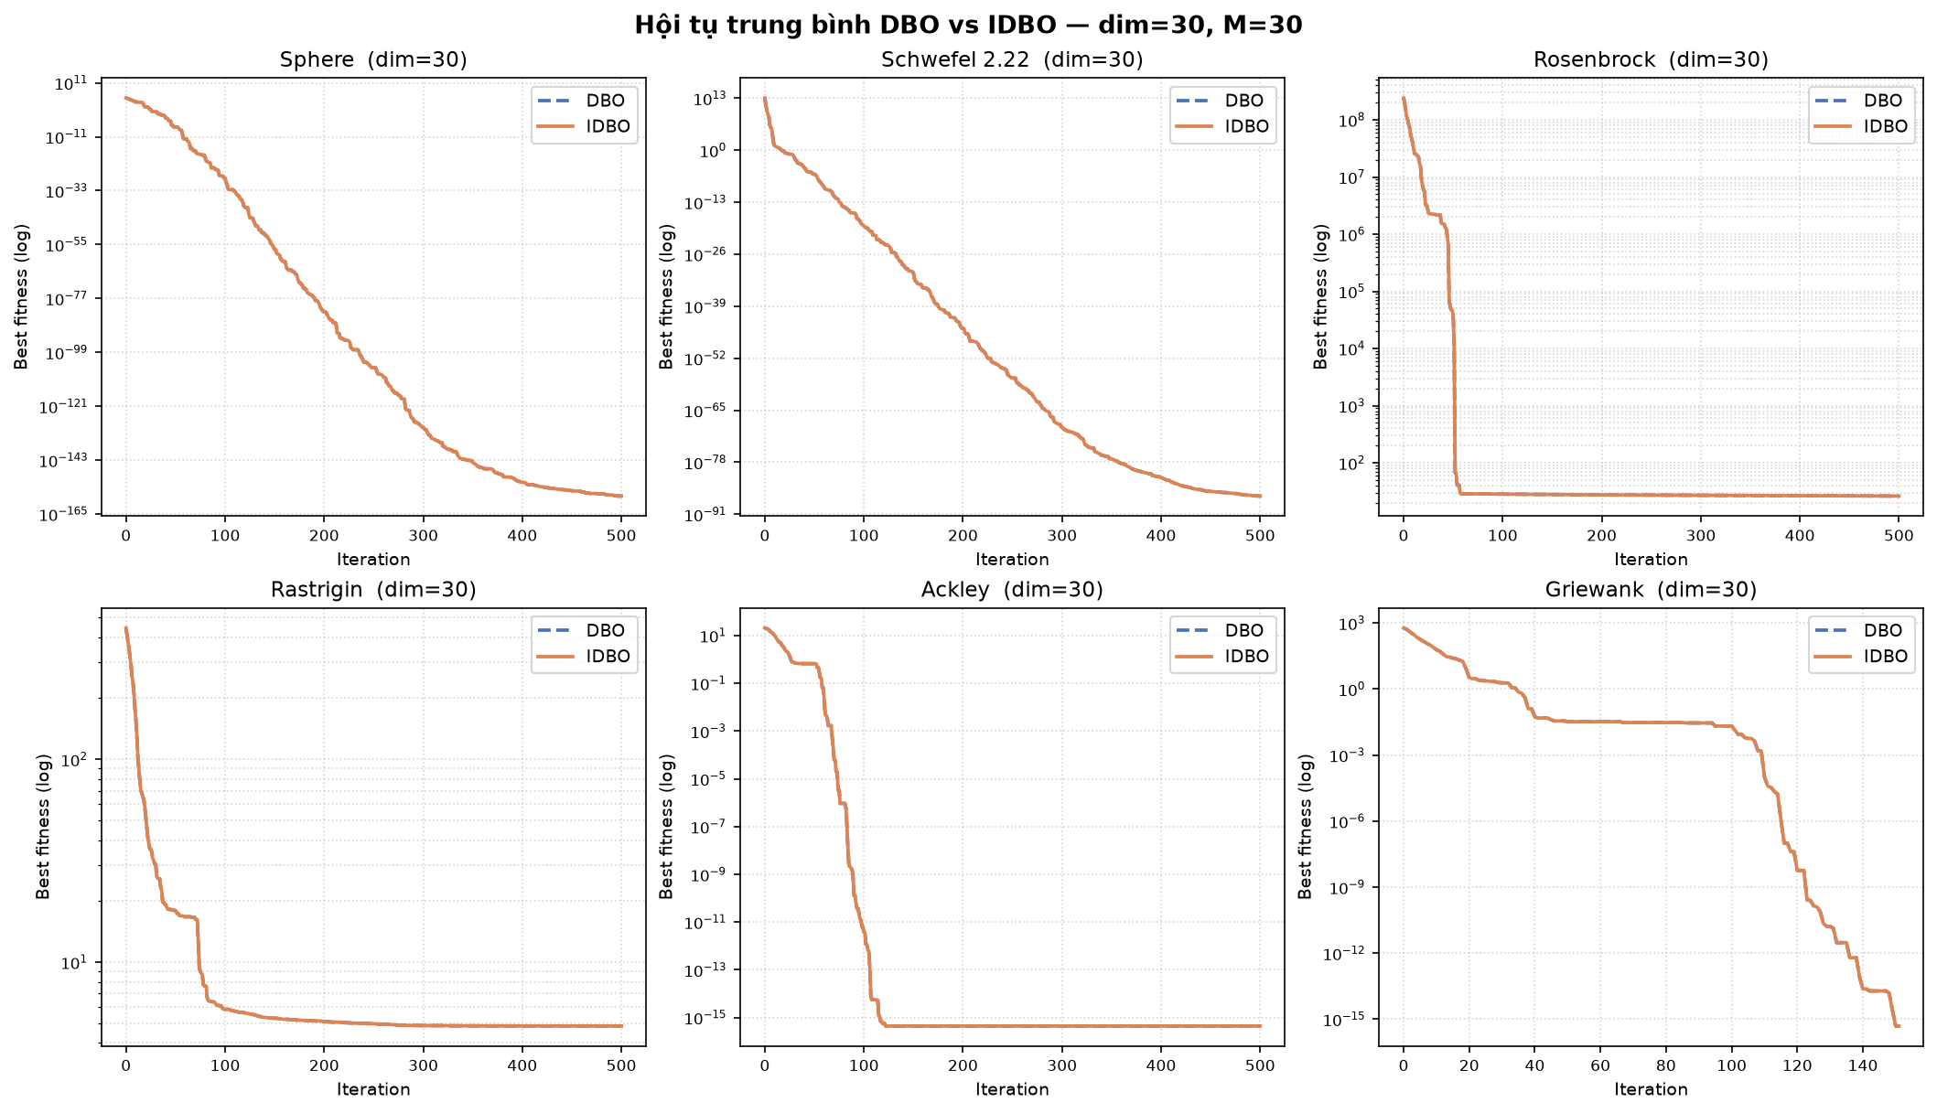
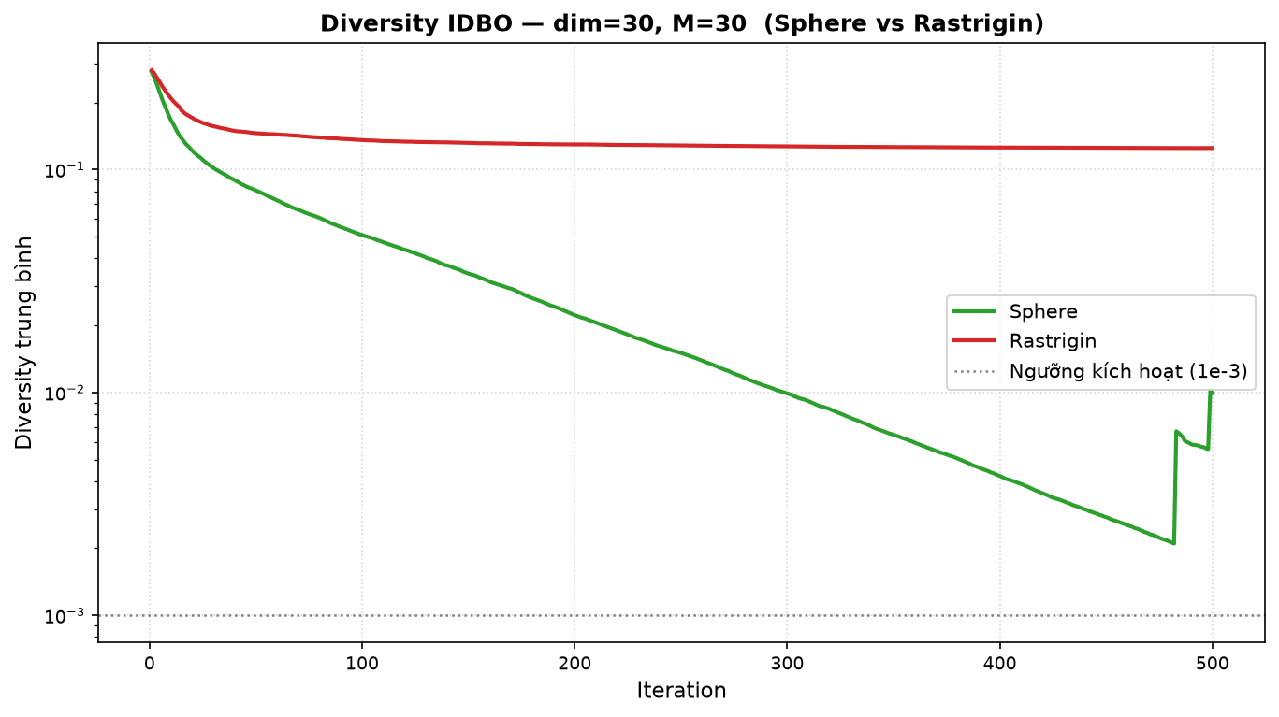
PHÂN TÍCH ĐỒ THỊ ĐỐI CHỨNG
Giai đoạn 2: Đồ thị đối chứng hội tụ và độ đa dạng quần thể (dim = 30)
💡 Quan sát then chốt trên không gian chuẩn 30 chiều:
• Đường cong hội tụ (trái): Quỹ đạo của IDBO trùng khớp hoàn toàn với DBO gốc, chứng minh sự ổn định tuyệt đối.
• Động học độ đa dạng (phải): Diversity giảm dần theo thời gian khi quần thể co cụm về cực trị toàn cục. Do hàm mục tiêu liên tục trơn nhẵn, bầy bọ hung không bị kẹt cực trị giả, do đó IDBO không kích hoạt đột biến bừa bãi.
• Kết luận: Cơ chế kiểm soát điều kiện (Conditional Trigger) hoạt động chuẩn xác theo đúng lý thuyết thiết kế.
Giai đoạn 2 · Biểu đồ đối chứng Dim 30 (fig_convergence & fig_diversity)
9 / 16

Slide 10
ĐÁNH GIÁ CHUYÊN SÂU
Giai đoạn 2: Đánh giá chi phí tính toán & Động lực chuyển giao sang Tuần 7
Bảo toàn nghiệm tuyệt đối
Tiết kiệm chi phí đánh giá hàm
18 / 18 cấu hình Hòa (delta < 1%)
+0,028% số lần gọi hàm (Evals)
Khẳng định IDBO không phá vỡ khả năng khai thác sâu của DBO gốc. Cơ chế kích hoạt có điều kiện ngăn chặn tình trạng nhiễu loạn ngẫu nhiên vô ích.
DBO tiêu thụ cố định 15.030 evals. IDBO chỉ tiêu thụ thêm tối đa 4,3 evals/run (Sphere 10D). Năng lượng tính toán được bảo toàn gần như nguyên vẹn.
Thời gian thực thi tăng nhẹ
Động lực chuyển giao sang Tuần 7
+15% – 20% Runtime
Bài toán thực đơn dinh dưỡng thực tế
Do chi phí tính toán ma trận độ lệch chuẩn Diversity và đánh giá lại hàm khi có cá thể đột biến. Mức tăng hoàn toàn chấp nhận được trong thực tế.
Benchmark liên tục vốn có bề mặt phẳng/trơn. Sức mạnh đột phá thực sự của IDBO sẽ phát huy khi đối mặt với không gian nhiều ràng buộc phi tuyến của thực đơn.
Giai đoạn 2 · Đánh giá chi phí tính toán & Định hướng ứng dụng
10 / 16

Slide 11
BÀI TOÁN THỰC ĐƠN Y TẾ
Giai đoạn 3: Mô hình hóa bài toán tối ưu khẩu phần thực đơn dinh dưỡng
MÔ HÌNH TOÁN HỌC & HỆ THỐNG HÀM PHẠT
ADAPTER BỘ GIẢI & HỒ SƠ BỆNH NHÂN P1
1. Biến quyết định (Decision Variables):
• Vector khẩu phần x = [g₁, g₂, ..., g₈] ∈ ℝ⁸
• Mỗi biến g_i là khối lượng (gram) của món ăn thứ i trong ngày.
• Miền ràng buộc khẩu phần hợp lý: lb = 25.0g, ub = 500.0g.
2. Hàm mục tiêu y tế (Medical Fitness):
• Fitness(x) = 100 − Penalty(x) ∈ [−100, 100]
• Mục tiêu: Cực đại hóa Fitness (tiệm cận mốc 100 điểm tuyệt đối).
3. Hệ thống thành phần phạt vi phạm (Penalty):
• P_calo: Sai lệch tổng calo so với nhu cầu TDEE (Trọng số w = 1.0)
• P_macro: Lệch tỷ lệ năng lượng Đạm (Protein), Đường bột (Carb), Béo (Fat) (w = 0.5)
• P_micro: Thiếu hụt chất xơ (Fiber) và vi chất bắt buộc (w = 0.3)
• P_bound: Phạt nặng khi vượt cận khẩu phần [25g, 500g] (w = 10.0)
Cầu nối chuyển đổi: ObjectiveAdapter (Min → Max)
Các bộ giải DBO/IDBO được thiết kế chuẩn để giải bài toán Cực tiểu hóa (Minimization). ObjectiveAdapter đóng vai trò cầu nối chuẩn hóa: Loss(x) = −Fitness(x). Nhờ đó tái sử dụng 100% mã nguồn thuật toán mà không cần sửa core logic.
Thông số hồ sơ cá nhân hóa: Profile P1
Thông số y sinh | Giá trị | Công thức / Cơ sở y học
Đối tượng | Nam, 22 tuổi | Thanh niên trẻ khỏe mạnh
Thể hình | 170 cm | 65.0 kg | BMI = 22.5 kg/m² (Thể trạng lý tưởng)
Mức vận động | MODERATE (1.55) | Tập luyện thể thao 3–5 buổi/tuần
Mục tiêu cân nặng | MAINTAIN | Duy trì vóc dáng và sức khỏe
Chỉ số BMR | 1.607,5 kcal | Công thức chuẩn Mifflin-St Jeor (1990)
Mục tiêu TDEE | 2.491,6 kcal/ngày | Nhu cầu năng lượng cân bằng hàng ngày
Giai đoạn 3 · Mô hình hóa bài toán thực đơn & Hồ sơ P1
11 / 16

Slide 12
KẾT QUẢ THỰC NGHIỆM THỰC ĐƠN
Giai đoạn 3: Kết quả thực nghiệm tối ưu thực đơn trên hồ sơ P1
1. SO SÁNH HIỆU NĂNG THUẬT TOÁN TRÊN BÀI TOÁN THỰC ĐƠN (10 RUNS ĐỘC LẬP)
Thuật toán | Số lần chạy | Best Fitness | Mean Fitness | Std | Số vi phạm | Mean Evals | Thời gian TB (s)
DBO | 10 | 99.258 | 99.153 | 0.083 | 0 (Hợp lệ 100%) | 6.030,0 | 0.586 s
IDBO | 10 | 99.258 | 99.153 | 0.083 | 0 (Hợp lệ 100%) | 6.030,0 | 0.703 s
2. ĐÁNH GIÁ CÂN ĐỐI DINH DƯỠNG THỰC TẾ SO VỚI MỤC TIÊU Y KHOA P1
Chỉ số dinh dưỡng | Nhu cầu mục tiêu (P1) | Thực đơn tối ưu | Sai lệch tuyệt đối | Tỷ lệ đáp ứng | Đánh giá y học
Năng lượng (Calo) | 2.491,6 kcal | 2.493,3 kcal | +1,7 kcal | 99,93% | Hoàn hảo (sai lệch < 0,1%)
Chất đạm (Protein) | 124,6 g (20%) | 119,4 g (19,2%) | −5,2 g | 95,83% | Đạt chuẩn khuyến nghị
Đường bột (Carbohydrate) | 311,5 g (50%) | 305,3 g (49,0%) | −6,2 g | 98,01% | Đạt chuẩn khuyến nghị
Chất béo (Lipid / Fat) | 83,1 g (30%) | 75,9 g (27,4%) | −7,2 g | 91,34% | Đạt ngưỡng an toàn
Chất xơ (Dietary Fiber) | ≥ 38,0 g | 38,0 g | 0,0 g | 100,0% | Đạt chuẩn tối ưu hệ tiêu hóa
💡 Nhận định kết quả Tuần 7:
• Cả DBO và IDBO đều giải quyết xuất sắc bài toán khẩu phần liên tục, đạt Fitness cực cao ~99.15/100 với 0 vi phạm ràng buộc.
• Sai lệch năng lượng chỉ 1.7 kcal (0.07%) chứng minh thuật toán có khả năng điều chỉnh định lượng gram cực kỳ tinh tế.
• Thời gian giải quyết chỉ ~0.16–0.70 giây hoàn toàn sẵn sàng cho việc tích hợp vào Backend API đề xuất thực đơn thời gian thực.
Giai đoạn 3 · Bảng kết quả tối ưu thực đơn & Cân đối dinh dưỡng P1
12 / 16

Slide 13
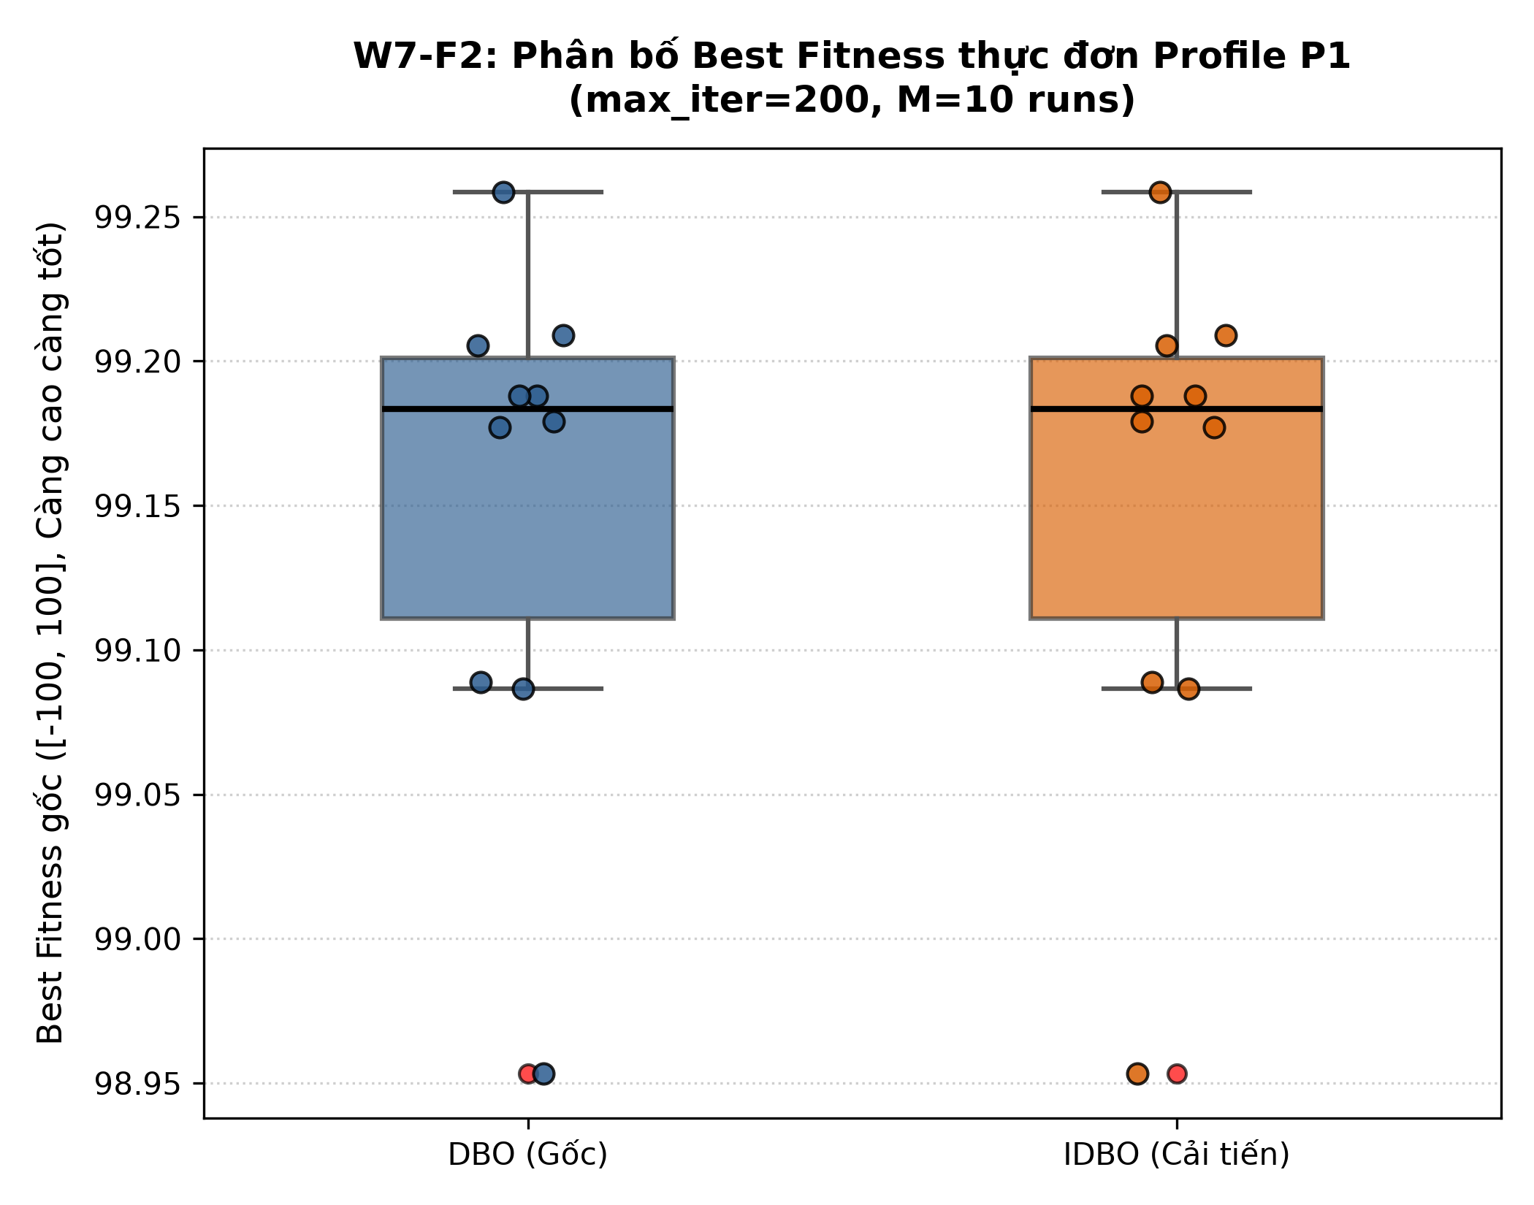
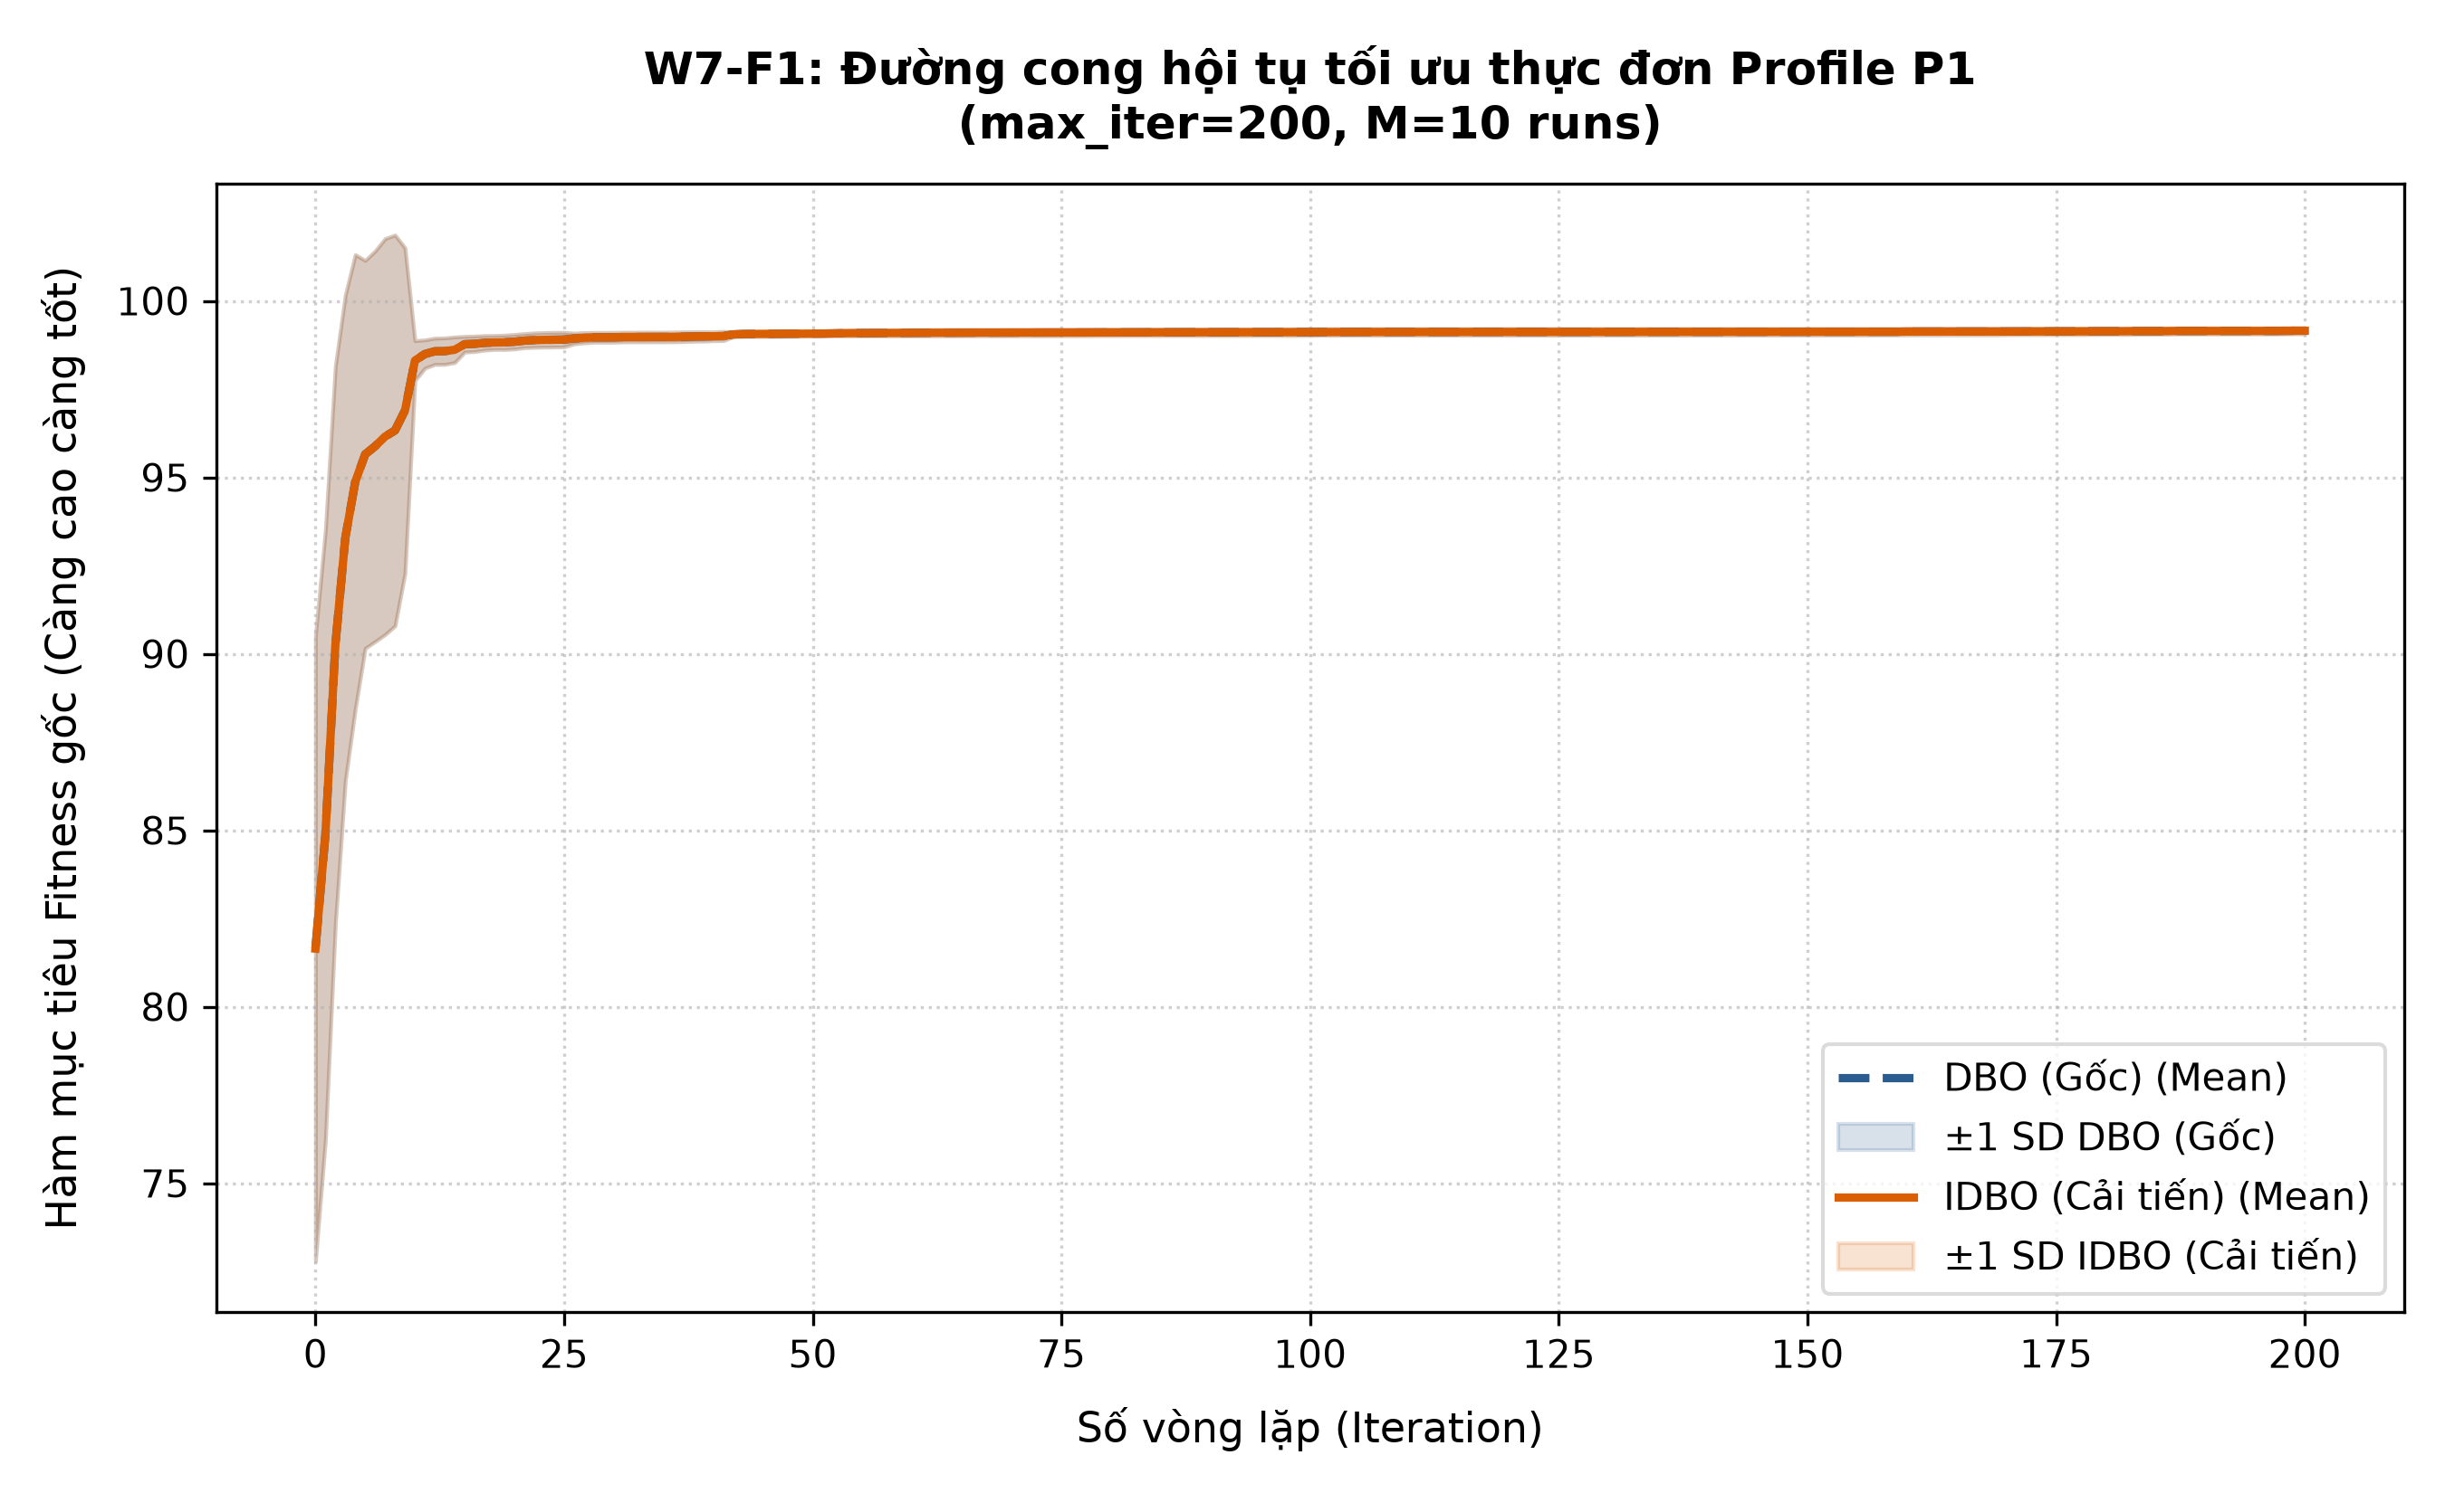
PHÂN TÍCH ĐỒ THỊ THỰC NGHIỆM
Giai đoạn 3: Đồ thị hội tụ & Phân phối nghiệm bài toán thực đơn P1
💡 Quan sát then chốt trên bài toán thực đơn:
• Tốc độ bứt phá ngoạn mục (trái): Quần thể khởi tạo ngẫu nhiên có Fitness ~78. Chỉ sau 12 thế hệ, giải thuật đã vượt mốc 98.7 điểm và nhanh chóng ổn định tiệm cận 99.2 điểm ở thế hệ 50.
• Độ tin cậy cực cao (phải): Biểu đồ hộp phân bố 10 lượt chạy có độ lệch chuẩn cực bé (Std = 0.083), biên độ dao động giữa lần chạy tốt nhất (99.26) và kém nhất (98.95) chỉ là 0.31 điểm, chứng minh thuật toán hoạt động hoàn toàn nhất quán.
Giai đoạn 3 · Đồ thị hội tụ & Hộp phân phối bài toán thực đơn (fig_convergence & fig_boxplot P1)
13 / 16

Slide 14
MINH HỌA THỰC TẾ
Giai đoạn 3: Minh họa thực đơn 4 bữa cá nhân hóa cho hồ sơ P1
KẾT QUẢ TỐI ƯU HỒ SƠ P1
KHẨU PHẦN ĐỀ XUẤT 4 BỮA ĂN TRONG NGÀY (8 MÓN ĂN)
Đối tượng áp dụng:
Bệnh nhân P1 (Nam, 22t, 65kg, Duy trì cân nặng)
Bữa ăn | Tên món ăn (USDA FDC ID) | Khẩu phần (g) | Vai trò dinh dưỡng chính
Bữa sáng (2 món) | BAGELS, ONION (ID: 2054938) Cereals ready-to-eat wheat bran (ID: 169077) | 25,0 g 71,3 g | Nạp carb giải phóng nhanh & chất xơ khởi đầu ngày
Bữa trưa (2 món) | 6 BEEF ENCHILADAS (ID: 2090429) 100% Organic Pea Pasta, Penne (ID: 912684) | 25,0 g 336,3 g | Cung cấp đạm động vật, đạm thực vật & năng lượng chính
Bữa tối (2 món) | Apple Cranberry Pecan Salad (ID: 2485335) Artisan Wood-Fired Crust (ID: 2612436) | 230,8 g 118,7 g | Giàu vitamin, chất béo tốt (quả óc chó) & dễ tiêu hóa
Bữa phụ (2 món) | Figs canned water pack (ID: 173022) Harvest Berries Organic (ID: 2394744) | 25,0 g 25,0 g | Bổ sung chất chống oxy hóa & duy trì đường huyết
Mục tiêu Calo (TDEE):
2.491,6 kcal/ngày
Calo thực tế đạt được:
2.493,3 kcal (Sai lệch: +1,7 kcal ~ 0,07%)
Điểm Fitness tối ưu:
98,87 / 100 điểm
Số lần đánh giá hàm:
1.530 evals (Tối ưu trong 50 thế hệ)
Thời gian thực thi:
0,158 giây (Siêu nhanh, đáp ứng realtime)
Trạng thái kiểm tra ràng buộc:
0 vi phạm — HỢP LỆ HOÀN TOÀN 100%
✔ Đạt chuẩn khuyến nghị của Viện Dinh Dưỡng Quốc Gia
Giai đoạn 3 · Minh họa thực đơn đề xuất hoàn chỉnh (Case study P1)
14 / 16

Slide 15
TỔNG KẾT & KIỂM THỬ
Tổng kết tiến độ Tuần 4–7 & Đảm bảo chất lượng phần mềm
ĐẢM BẢO CHẤT LƯỢNG CODE
TIẾN ĐỘ 3 GIAI ĐOẠN
PHÂN CÔNG TRÁCH NHIỆM
138 / 138 UNIT TESTS PASS
Tuần 4: DBO Benchmark
Lê Quang Duy (Nhóm trưởng)
Hoàn thành 100%
• Thiết kế kiến trúc tổng thể hệ thống
• Tích hợp IDBO & ObjectiveAdapter Tuần 7
• Xây dựng pipeline tự động hóa báo cáo DOCX/PPTX
100% Test Coverage Suite · Không lỗi tiềm ẩn
Cài đặt chuẩn xác DBO gốc, kiểm thử 540 runs trên 6 hàm. Hội tụ tiệm cận 0 tuyệt đối ở 50D.
Module DBO core: 24 tests (4 hành vi bọ hung)
Module IDBO cải tiến: 32 tests (Diversity, Cauchy, Restart)
Đặng Nguyễn Minh Đăng
Tuần 5–6: IDBO Algorithm
Benchmark Suites: 36 tests (6 hàm, Vector hóa, Bounds)
Hoàn thành 100%
• Tiền xử lý dữ liệu dinh dưỡng USDA FDC
• Quản lý kịch bản benchmark & Runner thực nghiệm
• Kiểm thử thống kê và trực quan hóa dữ liệu
Cải tiến IDBO với Diversity & Cauchy. 18/18 cấu hình Hòa, bảo toàn chất lượng, evals chỉ tăng 0.028%.
Menu Objective & Penalties: 30 tests (Calo, Macro, Micro, Bounds)
ObjectiveAdapter & Metrics: 16 tests (Min/Max, Validate, Converge)
Tuần 7: Menu Optimization
Hồ Trung Cương
Tiêu chuẩn kỹ thuật:
Mã nguồn tuân thủ nghiêm ngặt PEP 8, có Type Annotations đầy đủ, cấu trúc module hóa phân tầng rõ ràng giữa Lõi thuật toán và Nghiệp vụ y tế.
Hoàn thành 100%
• Cài đặt 4 hành vi sinh tồn thuật toán DBO
• Cài đặt module Diversity & Đột biến Cauchy
• Viết bộ Unit test và kiểm tra biên ràng buộc
Mô hình hóa bài toán thực đơn, tích hợp ObjectiveAdapter, tối ưu 0 vi phạm, lệch năng lượng 1.7 kcal.
Tổng kết chất lượng code & Phân công trách nhiệm nhóm
15 / 16

Slide 16
KẾ HOẠCH TUẦN 8
Kế hoạch nghiên cứu Tuần 8 & Định hướng phát triển đề tài
1. Mở rộng Tập hồ sơ Bệnh lý (P2, P3)
2. Tinh chỉnh Ma trận Trọng số (WEIGHTS)
Thử nghiệm trên các nhóm người dùng đặc thù:
• Hồ sơ P2: Bệnh nhân tiểu đường Type 2 (kiểm soát nghiêm ngặt Carb & Chỉ số đường huyết GI).
• Hồ sơ P3: Người cao huyết áp / Bệnh thận (giới hạn Natri, Phospho và cân bằng Kali).
• Hồ sơ P4: Vận động viên thể hình hoặc người béo phì cần giảm mỡ (High-Protein, Calorie Deficit).
Hiệu chuẩn các hệ số phạt đa mục tiêu:
• Tinh chỉnh bộ trọng số (w_calo, w_macro, w_micro) phù hợp với từng bệnh lý theo khuyến nghị chuẩn của Viện Dinh Dưỡng Quốc Gia.
• Khảo sát mức độ nhạy cảm của hàm mục tiêu (Sensitivity Analysis) đối với các trọng số phạt.
• Thiết lập cơ chế thích nghi trọng số theo mức độ ưu tiên sức khỏe của bệnh nhân.
3. Bước sang Tối ưu hóa Tổ hợp / Hỗn hợp (Mixed-Integer)
4. Đóng gói Hệ thống & Báo cáo Giữa kỳ
Nâng cấp không gian tìm kiếm từ danh sách cố định sang ngân hàng món ăn lớn:
• Giai đoạn 1 (Chọn món - Rời rạc): Lựa chọn tập k món ăn từ ngân hàng hàng trăm món USDA.
• Giai đoạn 2 (Định lượng - Liên tục): Tối ưu khẩu phần gram của từng món đã chọn.
• Đây là không gian có vô số cực trị địa phương phức tạp — môi trường lý tưởng để cơ chế Đột biến Cauchy & Random Restart của IDBO phát huy sức mạnh vượt trội so với DBO gốc.
Hoàn thiện sản phẩm ứng dụng và tài liệu học thuật:
• Đóng gói module lõi IDBO thành dịch vụ Backend API chuẩn hóa (FastAPI/Flask).
• Tích hợp cơ sở dữ liệu món ăn Việt Nam mở rộng song song với USDA FDC.
• Hoàn tất toàn bộ tài liệu báo cáo kỹ thuật và chuẩn bị cho đợt báo cáo giữa kỳ trước Hội đồng.
Kế hoạch nghiên cứu Tuần 8 & Định hướng phát triển đề tài
16 / 16

